Slide 1
Крестьянская война под предводительством Степана Разина

Slide 2
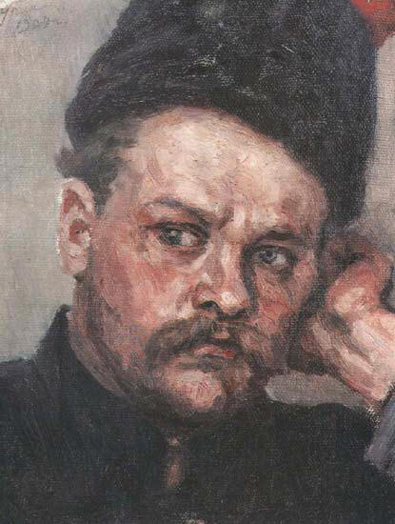
1670-1671 г. – война холопов под предводительством казацкого атамана Степана Емельяновича Разина.

Slide 3
Причины войны
- Недовольство населения постоянным неоправданным увеличением повинностей
- Польско-шведская интервенция, Смутное время привели Россию к состоянию глубокого кризиса. Основные тяготы по восстановлению хозяйственной жизни страны легли на плечи крестьян.

Slide 4
- Процесс закрепощения крестьян продолжал прогрессировать. Крестьянам запрещалось переходить от одного хозяина к другому, согласно положению об урочных летах помещики имели право разыскивать и возвращать беглых крестьян. Причем сроки сыска постоянно увеличивались. В соответствии с Соборным уложением 1649 г. – новым сводом законов страны – «урочные лета» были вообще отменены, была установлена потомственная зависимость крестьян от помещиков.

Slide 5
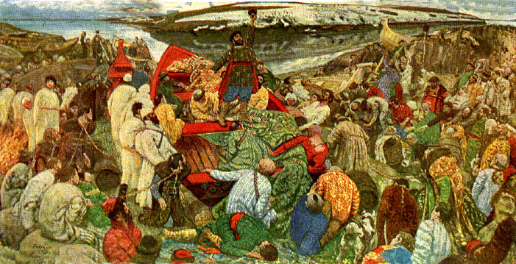
-Укрепление феодальных порядков не могло не вызывать социального напряжения. В стране стали вспыхивать локальные восстания. В 1662 г. произошло восстание в Москве, получившее название медного бунта.

Slide 6
Ход войны
1) движение С. Разина началось с разбойного похода казацкой голытьбы на берега Каспия в 1667 г. Казаки Разина захватили Яицкий городок, а позже отправились к берегам Персии. Там они опустошили побережье от Дербента до Баку, разбили отправленную на борьбу с ними флотилию персидского шаха;

Slide 7
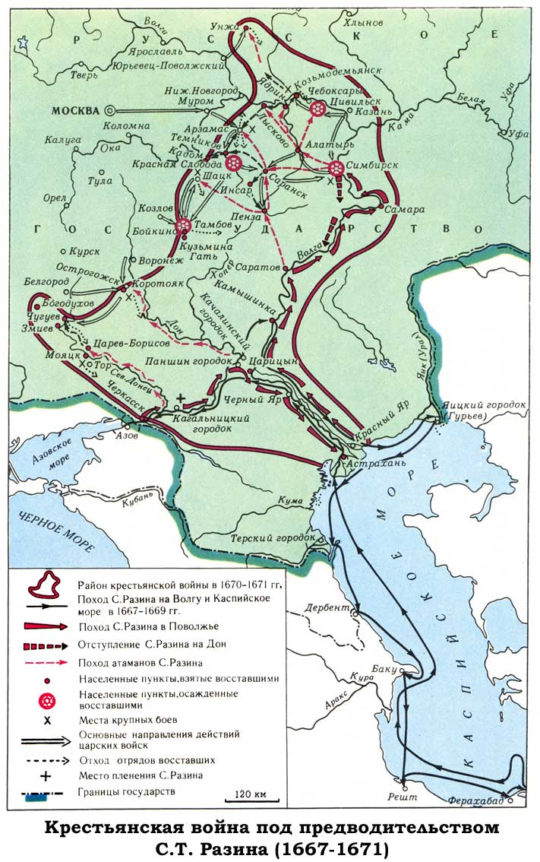
2) после этого похода разинцы с богатой добычей прошли через Астрахань и Царицын. Затем С. Разин и его войско вернулись на Дон, где и обосновались в Кагальницком городке;
3) весной 1670 г. начинается новый поход С. Разина – на Волгу. Этот поход уже имел антиправительственный характер. С. Разин во время этого похода занял Царицын, Астрахань, Саратов и Самару. Во время осады Симбирска восстание достигло наивысшего подъема. Но все же взять город войскам С. Разина не удалось. На помощь осажденному Симбирску были отправлены правительственные войска, которые и разгромили казачьи отряды. С. Разину удалось отступить с небольшой частью сил на Дон;

Slide 8
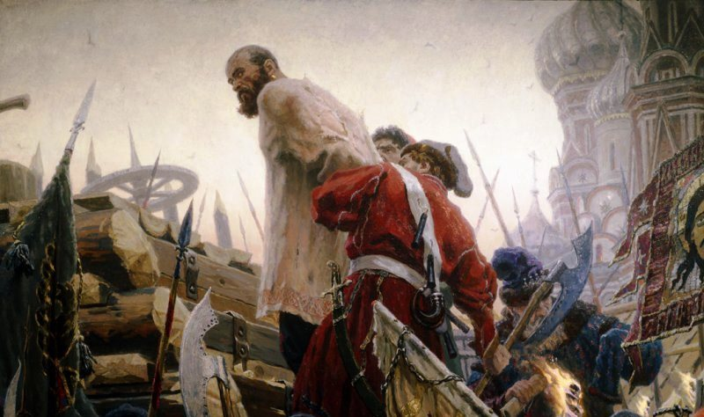
4) здесь, на Дону, С. Разина схватили зажиточные казаки и отправили в Москву. В 1671 г. состоялась показательная казнь С. Разина на Красной площади.

Slide 9
Характер войны и её итоги.
1) стихийность движения была главной чертой восстания Разина, как и других крестьянских войн. Повстанческие отряды чаще всего действовали разрозненно и несогласованно; 2) в отличие от восстаний начала века, в движении под предводительством Разина оказалось гораздо меньше «попутчиков» из дворян; 3) крестьянская война была изначально обречена на поражение, но вынуждала господствующий класс не повышать уровень эксплуатации до такой степени, чтобы произошел полный подрыв производительных сил страны; 4) крестьянская война под предводительством С. Разина подтолкнула правительство к преобразованиям, которые были проведены в конце XVII – первой четверти XVIII в.

